Slide 1
Die Klimakrise in Russland
Vortrag im Rahmen der Jahreshauptversammlung der Städtepartnerschaft Bielefeld-Welikij
Nowgorod
19. Mai 2022
Felix Jaitner Leiter Klima und Umwelt Deutsch-Russischer Austausch e.V.
felix.jaitner@austausch.org

Slide 2
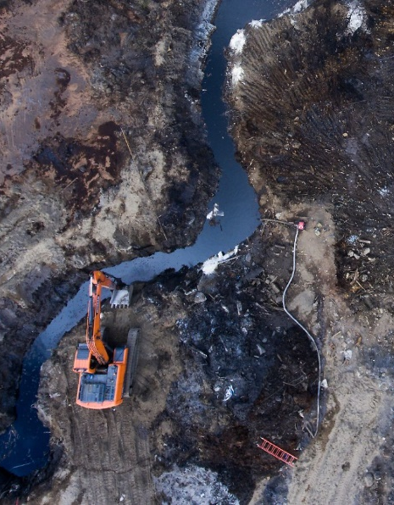
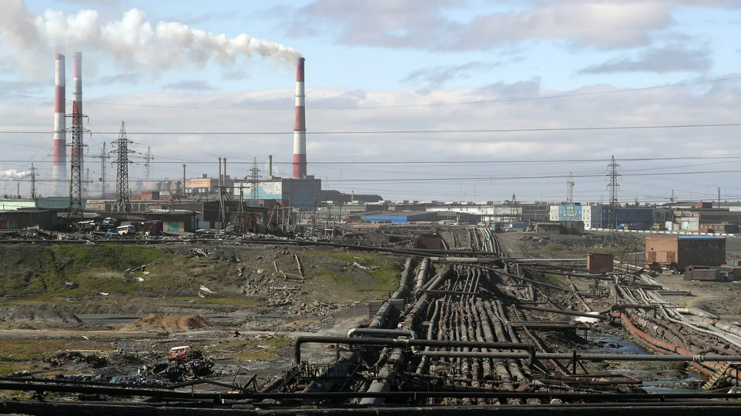
Geschäfte auf Kosten der Umwelt
Umweltkatastrophe in Norilsk am 29.5.2020: 21 000 Tonnen Dieselöl verschmutzen ein Gebiet von 350 Quadratkilometern
Ursache: Fehler bei der Auslegung und der Konstruktion der Treibstofftankpfähle
Norilsk Nickel -> produziert mehr als 90 Prozent des in Russland produzierten Nickels (davon über 70 Prozent für Export) -> Wichtigste Abnehmer: Deutschland und die Niederlande -> lukratives Geschäftsmodell: Reingewinn 2020 3,6 Mrd. US-Dollar.
Eigentümer Wladimir Potanin -> Einer der „sieben Bankbarone“ -> „Gesetz und Ordnung sind privatisiert.“

Slide 3
Geschäfte auf Kosten der Umwelt
Februar 2021: Krasnojarsker Schiedsgericht verurteilt Norilsk Nikkel zu einer Strafe von 2 Mrd. US-Dollar
Aber: strukturelle Asymmetrie des Staates zu Gunsten des Rohstoffsektors bleibt bestehen
Säulen der russischen Wirtschaft: Rohstofferschließung und (partielle) -verarbeitung, die Aluminium-, Metallurgie- und Stahlindustrie sowie der Finanzsektor.
Anteil des fossilen Energiesektors (Erdöl, Erdgas, Kohle) am BIP in den vergangenen zehn Jahren konstant bei 20 Prozent
65 bis 70 Prozent der Exporte entfallen auf Öl, Gas und Metalle, auf chemische Erzeugnisse, Nahrungsmittel und Holz ca. 10 Prozent, Maschinen und Ausrüstungsgegenstände 7-12 Prozent (Rüstungsgüter, Bauteile für Atomkraftwerke und zu einem geringeren Teil um landwirtschaftliche Maschinen)

Slide 4
Geschäfte auf Kosten der Umwelt
Strukturelle Asymmetrie in den Staatsapparaten fest verankert: -> auf föderaler Ebene sind Rohstoffförderung und Umweltschutz im selben Ministerium angesiedelt -> seit der Auflösung der SU ist der Minister ein Vertreter der Rohstoffindustrie -> auf regionaler Ebene sind personelle Verflechtungen zwischen Staat und Rohstoffindustrie noch stärker ausgeprägt (Monostädte)
Russische Staat in hohem Maß von den Einnahmen aus dem Rohstoffexport abhängig -> Allein der Öl- und Gassektor tragen etwa zu einem Drittel des gesamten föderalen Budgets bei -> Premierminister Dmitrij Medwedjew im Februar 2016: Der niedrige Ölpreis erfordert staatliche Budgetkürzungen im Umfang von zehn Prozent (zit. n. RIA-Novosti 2016).

Slide 5
Geschäfte auf Kosten der Umwelt
Russisches Entwicklungsmodell beruht seit 1990er Jahren auf dem Rohstoffexport:
-> enge Verbindungen zwischen Staat und Kapital
-> strukturelle Abhängigkeit des Staates vom Ressourcenexport führt zu einer intensivierten Rohstoffausbeutung -> verschärft Klimakrise
-> strukturelle Abhängigkeit vom Rohstoffexport setzt Entwicklung enge Grenzen: geringe Investitionen in Bildung und Forschung, schwache Industrie (“Dutch Disease”), soziale Polarisierung und regionale Entwicklungsunterschiede
-> politische Auswirkungen: begünstigt Zentralisierung und autoritäre Stukturen
-> wenig Spielraum für Klima- und Umweltschutzpolitik

Slide 6
Umweltpolitik in Russland
1991-1993: Phase der Institutionalisierung der aus der Perestroika hervorgegangenen Umweltbewegung (Gründung eines Umweltministeriums, Aktivist:innen gehen in Staat und Politik)
Bruch 1993: Auseinandersetzung zwischen Jelzin-Administration und Parlament; Verabschiedung einer präsidentiellen Verfassung:
-> Marginalisierung sozial-ökologischer Themen sowie die Verdrängung ökologischer Aktivist:innen und Politiker:innen aus dem Staat -> 1996 Umwandlung des Umweltministeriums zum Staatskomitee für Umweltschutz; Anfang der 2000er Jahre: Auflösung -> Privatisierung vormals staatlicher Aufgaben, die zunehmend von Nichtregierungsorganisationen und privaten Dienstleistern übernommen werden (Vorobyev 2005)
Narrativ der „Energiesupermacht“: positiver Bezug zur Naturausbeutung, weil: garantiert umfangreiche Sozialpolitik und hohe Renten und ermöglicht die Entwicklung peripherer Gebiete (Entwicklungsversprechen) weil: Stärkung des politischen und ökonomischen Einflusses Russlands auf internationaler Ebene (sicherheitspolitische Dimension).

Slide 7
Auswirkungen der Klimakrise
Temperaturanstieg in RF etwa 2,5 Mal höher als im globalen Durchschnitt (Doose 2020) -> Extremwetterlagen nehmen zu (Dürren, Stürme, Hitzewellen) -> Schmelze des Permafrostbodens bedroht Infrastruktur und Städte
Russland ist der weltweit viertgrößte Emittent von Treibhausgasen (trotz Rückgang seit 1990) -> große Relevanz für internationale Klimapolitik
Aber: keine systematische Politik zur Bekämpfung des Klimawandels, im Gegenteil: Auf Ressourcenexport beruhendes Geschäftsmodell verschärft Klimakrise
Ratifizierung des Kyoto-Protokolls: Russland verpflichtete sich nicht zur Emissionsreduktion, sondern nur zur Stabilisierung des CO2-Austoßes auf dem Niveau von 1990. -> Aufgrund der massiven Deindustrialisierung fast 40 % weniger Treibhausgasemissionen als im Bezugsjahr 1990, bietet verschafft Regierung sogar Spielraum, die Emissionen zu steigern.
Ziel Klimaneutralität bis 2060 -> Reaktion auf den Green Deal der EU und CO2-Grenzsteuerausgleich, von der russischen Exportindustrie (fossile, Stahl, Buntmetallurgie, Eisen, Chemie) stark betroffen wäre -> Energielieferant für grünes Europa (Wasserstoff, Atomstrom)?

Slide 8
Die russische Umweltbewegung
Klima- und umweltpolitische Fragen werden immer stärker politisiert.
-> 80 Prozent der Bevölkerung spüren laut Umfragen bereits die negativen Auswirkungen des Klimawandels, 66 Prozent begreifen ihn als Bedrohung (Davydova 2020)
-> regional sehr unterschiedliche Schwerpunkte und Konflikte: in Moskau und SPB nachhaltige Stadtentwicklung, bauliche Verdichtung, Zerstörung von Grünflächen und Müll. In den rohstoffreichen Regionen bedeutet Rohstoffabbau Zerstörung der Lebensgrundlage vieler Menschen.
Laut Angaben des Zentrums für soziale und Arbeitsrechte waren Umweltanliegen der zweithäufigste Grund für Proteste -> häufig kommunale Proteste und Organisation

Slide 9
Die russische Umweltbewegung
Aber: massive staatliche Repression
-> Nach Menschenrechtsorganisationen sind Klima-NGOs auf Platz 2 bei der Einstufung zum ausländischen Agenten und Verbot
-> Nach Angaben der Russischen Sozial-Ökologischen Union wurden im Jahr 2020 169 Fälle massiver Repression gegen 450 Öko-Aktivist:innen in 26 Regionen Russlands gezählt. Darunter fallen: gezielte mediale Kampagnen, physische Übergriffe durch staatliche Gewaltapparate oder Schlägertrupps, Sachbeschädigung, Gerichtsverfahren.
-> am 26. August 2020 verstarb Öko-Aktivist Sergej Paholkow unter nicht geklärten Umständen auf einer Polizeiwache. Nicht der erste Todesfall.
-> seit Kriegsbeginn: Viele Organisationen werden auf staatlichen Druck geschlossen oder stellen Arbeit ein; Verhaftung von Aktivist:innen.

Slide 10
Was macht der DRA?
Arbeit im postsowjetischen Raum für Nichtregierungsorganisationen zunehmend schwieriger -> „postsowjetischer Krisenraum“ (Jaitner/Olteanu/Spöri 2018) -> Raum für zivilgesellschaftliche Zusammenarbeit wird geringer
ursprüngliche Schwerpunkte: Klimabildung, sozial-ökologische Transformationsprozesse
Keine Arbeit in Russland, sondern zu Russland?
Ökologisch nachhaltiger Wiederaufbau der Ukraine nach dem Krieg
Vernetzung der ukrainischen und russischen Umwelt-Diaspora in Deutschland
Klimawandel als generationenübergreifende Aufgabe – Potenzial für gesellschaftliche Zusammenarbeit ausloten als Brücke für künftige Zusammenarbeit zwischen EU/D und RU

Slide 11
Gesetzesverschärfungen seit Ukraine-Krieg
Gegen die Verbreitung von „Falschinformationen“ über die Aktivitäten der russischen Streitkräfte und deren Diskreditierung -> Geldstrafen von bis zu fünf Millionen Rubel und Haftstrafen von bis zu 15 Jahren
Blockade von überregionalen und einflussreichen kritischen Medien (Doschd, Echo Moskwy, Republic, Mediazona, Activatica und andere)
Zugang zu Facebook, Twitter gesperrt
Amnesty International: Seit Kriegsbeginn sind mindestens 150 Journalist:innen aus dem Land geflohen.
„Mit Beginn der Invasion hat Roskomnadzor [staatliche Medienaufsichtsbehörde, F.J.] eine kriegsähnliche Zensur eingeführt, um kritische Stimmen zum Schweigen zu bringen. Am 24. Februar wies die Aufsichtsbehörde alle Medien an, nur noch offizielle Informationen aus staatlichen Quellen zu verwenden. Andernfalls drohten harte Strafen für die Verbreitung von "Falschinformationen". Die Begriffe "Krieg", "Invasion" und "Angriff" dürfen zur Beschreibung der russischen Militäroperationen in der Ukraine nicht verwendet werden (Amnesty International).“

Slide 12
Anti-Kriegs-Proteste und staatliche Reaktionen
Repressives Vorgehen gegen Proteste -> NRO OVD-Info: Seit Beginn des Krieges gegen die Ukraine wurden 15 409 Menschen festgenommen, darunter mehr als 5000 Demonstrierende, die allein am 6. März in 70 Städten festgenommen wurden.
nicht gekennzeichnete Ordnungshüter (u.a. in Jekaterinburg)
Aufnahmen von Alexandra Kaluschskaja auf Moskauer Polizeirevier Bratejevo während eines Verhörs: „Ihr seid die Feinde Russlands. Ihr seid die Feinde des Volkes." „Wir werden euch alle töten, und das war's dann.“
Dennoch starke Mobilisierung: Landesweit zehntausende Protestierende
Friedensaufruf vom Menschenrechtsaktivisten Lew Ponormarjow mit über 1 Mio. Unterzeichner:innen

Slide 13
Literatur
Amnesty International: https://www.amnesty.de/informieren/aktuell/russland-kreml-ruecksichtloses-vorgehen-gegen-antikriegsbewegung-unabhaengige-medien
Davydova, Angelina (2020), Keine Bananen aus Sibirien! Klimawandel und Klimapolitik in Russland, OSTEUROPA, 7-9/2020, 33-44.
RIA-Nowosti (2016): Medvedew: Raschody na gosapparat w 2016 godu budut sokraščeny na 10 %, unter: http://ria.ru/politics/20160206/1370479529.html (18.05.2022).
Vorobyev, Dmitry (2005): Die russische Umweltbewegung. Zwischen Opposition und Kooperation, in: Russland-Analysen, 63, 10-11.

